Slide 1
LAYANAN PERPUSTAKAAN/
PUST 4104
MATERI INISIASI 1
DASAR-DASAR LAYANAN PERPUSTAKAAN
Pengembangan : Lisda Rahayu, MHum
Email : lisdarahayu15@gmail.com
Penelaah : Sri Suharmini Wahyuningsih, MHum
Email :

Slide 2
HAKIKAT, TUJUAN DAN FUNGSI
LAYANAN PERPUSTAKAAN
Hakikat layanan perpustakaan
Pemberian layanan informasi kepada pemustaka yang berkaitan dengan penyediaan berbagai bahan pustaka yang dibutuhkan pemustaka dan penyediaan berbagai sarana penelusurannya dengan tujuan untuk memenuhi kebutuhan informasi pemustaka.
Fungsi penyelenggaraan layanan pemustaka
Menjembatani bahan pustaka yang dimiliki perpustakaan dengan pemustaka yang membutuhkannya guna memaksimalkan pemanfaatan bahan pustaka yang ada di perpustakaan.

Slide 3
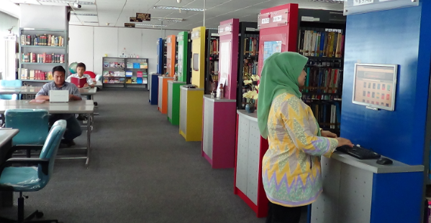

HAKIKAT LAYANAN PERPUSTAKAAN
Gambar 1. Hakikat Layanan Perpustakaan: Gambar 2: Perpustakaan UI: menyelenggarakan berbagai kegiatan sesuai tujuannya
Penyediaan Bahan Pustaka dan Sarana Penelusurannya
Hakikat layanan perpustakaan adalah pemberian layanan informasi kepada pemustaka yang berkaitan dengan:
1. penyediaan segala bentuk bahan pustaka yang dibutuhkan pemustaka, baik untuk digunakan di perpustakaan atau di luar perpustakaan;
2. penyediaan berbagai sarana penelusuran informasi yang dapat merujuk pada keberadaan bahan pustaka yang dibutuhkan pemustaka, baik yang dimiliki perpustakaan atau di luar perpustakaan.

Slide 4
JENIS-JENIS LAYANAN PERPUSTAKAAN
Layanan Ruang Baca
Layanan Sirkulasi Bahan Pustaka
Layanan Referensi
Layanan Akses Internet
Layanan Koleksi Audiovisual
Layanan Penelusuran Literatur
Layanan Fotocopy
Layanan Informasi Kilat (Current content)
Layanan Penyebaran Informasi Terseleksi (Selected Dissemination of Information)
Layanan Pembuatan Paket Informasi
Layanan Peminjaman Antarperpustakaan (Interlibrary Loan Services)
Layanan Penerjemahan
Layanan Kelompok Pembaca Khusus (Anak, Remaja, dan Penderita Cacat)
Layanan Pendidikan Pemustaka dan Pelatihan Literasi Informasi
Layanan Perpustakaan Keliling

Slide 5
SISTEM LAYANAN PERPUSTAKAAN
Terkait dengan akses pemustaka terhadap bahan pustaka yang tersedia di perpustakaan, ada 2 (dua) macam sistem layanan perpustakaan yang biasa digunakan, yaitu sistem layanan terbuka dan sistem layanan tertutup.
Beberapa faktor yang perlu dipertimbangkan dalam menerapkan sistem layanan perpustakaan, yaitu sebagai berikut:
Pertimbangan mengenai keselamatan koleksi.
Pertimbangan jenis koleksi dan sifat rentan koleksi. Untuk koleksi audiovisual, mikro, dan koleksi khusus biasanya diterapkan sistem layanan tertutup.
Perbandingan antara jumlah staf, jumlah koleksi, dan jumlah pemustaka. Jika jumlah staf terbatas dan pemustaka sangat besar maka perpustakaan cenderung menerapkan sistem layanan terbuka.
Luas gedung perpustakaan.
Perbandingan antara jam layanan dan jumlah staf perpustakaan.

Slide 6
SISTEM LAYANAN TERTUTUP
Sistem layanan tertutup membatasi pemustaka untuk melakukan browsing ke jajaran koleksi atau rak penyimpanan bahan pustaka. Dalam sistem ini, petugas selalu membantu pemustaka dalam mengambil bahan pustaka yang dibutuhkan.
Kelebihan dari sistem layanan tertutup adalah sebagai berikut.
a. Jajaran koleksi akan lebih terjaga kerapiannya.
b. Kemungkinan terjadinya kehilangan atau kerusakan bahan pustaka lebih kecil.
c. Ruangan yang dibutuhkan untuk jajaran koleksi tidak terlalu luas.
d. Sangat sesuai untuk koleksi yang rentan terhadap kerusakan atau bersifat khusus.
Kelemahan dari sistem layanan tertutup adalah sebagai berikut.
a. Pemustaka hanya dapat membayangkan fisik dan isi bahan pustaka sesuai dengan keterangan yang tercantum pada katalog.
b. Pemustaka agak sulit untuk mencari alternatif lain apabila dokumen yang diperlukan ternyata tidak sesuai dengan yang dibutuhkan.
c. Diperlukan petugas layanan lebih banyak.
d. Apabila petugas terbatas, sedangkan permintaan cukup banyak maka waktu yang diperlukan pemustaka untuk menunggu jadi lebih lama.

Slide 7
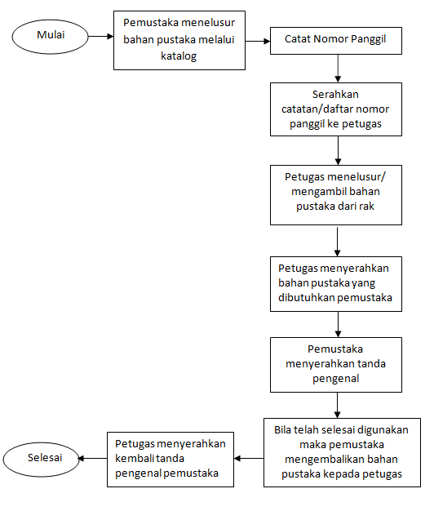
PROSEDUR LAYANAN TERTUTUP

Slide 8
SISTEM LAYANAN TERBUKA
Dalam sistem layanan terbuka, pemustaka diberi kebebasan untuk langsung melakukan browsing sendiri ke jajaran koleksi.
Kelebihan dari sistem layanan terbuka, antara lain berikut ini.
a. Pemustaka bebas memilih bahan pustaka yang dibutuhkan langsung pada jajaran koleksi.
b. Pemustaka dapat menemukan koleksi lain yang sesuai atau menarik minat langsung pada jajaran koleksi sehingga dapat meningkatkan minat baca pemustaka.
c. Pemustaka dapat langsung mencari alternatif lain dengan subjek yang sama pada jajaran koleksi secara cepat.
d. Tidak memerlukan petugas yang banyak untuk melayani pengambilan koleksi.
Kelemahan dari sistem layanan terbuka, antara lain berikut ini.
a. Susunan jajaran koleksi menjadi sulit teratur.
b. Kemungkinan bahan pustaka hilang lebih tinggi.
c. Terjadi kerusakan koleksi.

Slide 9
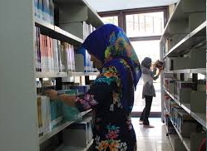
SISTEM LAYANAN TERBUKA
Gambar 3 . Contoh Sistem layanan terbuka di Perpustakaan UNILA
Dengan sistem layanan terbuka maka pemustaka dapat langsung mengakses koleksi (mencari dan mengambil koleksi) : di rak

Slide 10
SELAMAT BELAJAR
SEMANGAT YAAA....
SEMOGA SUKSES.... AAMIIN

